Slide 1
直线与平面垂直的判定

Slide 2
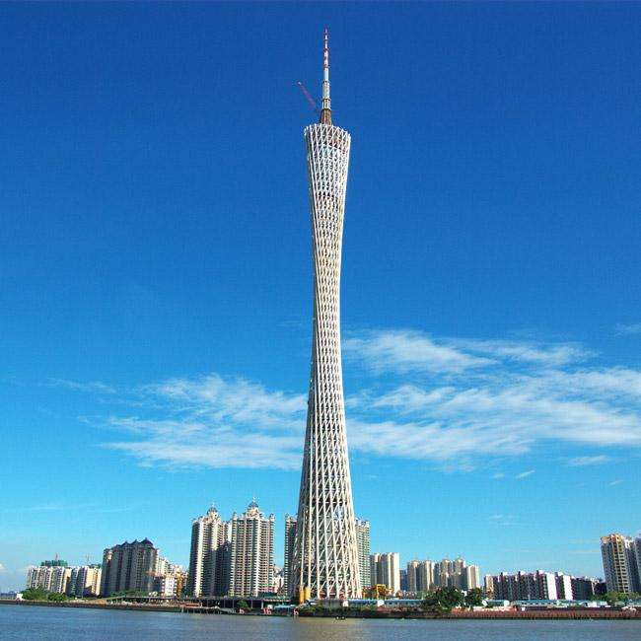

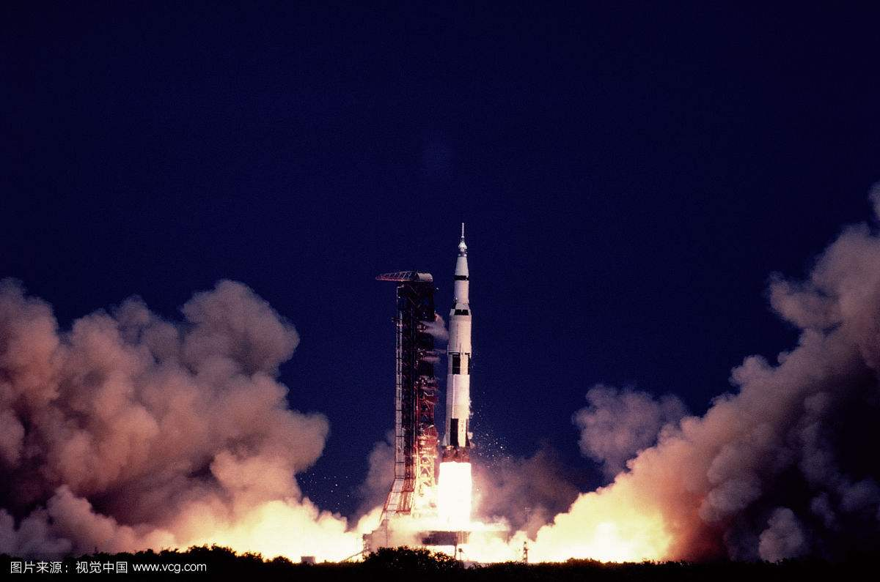
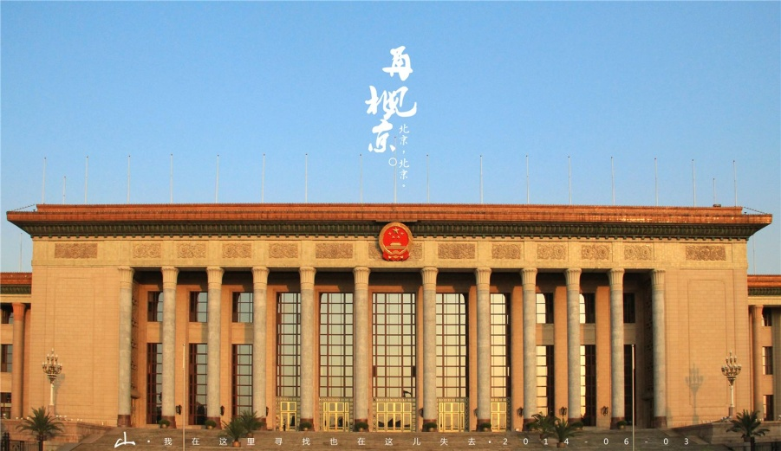

Slide 3
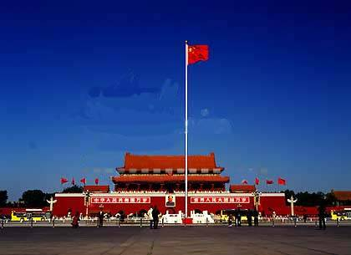
旗杆与地面的位置关系，给人以直线与平面垂直
的形象.

Slide 4


思考1 阳光下直立于地面的旗杆及它在地面的影子有何位置关系.
A
1.旗杆所在的直线始终与
影子所在的直线垂直.
B
α

Slide 5
A
2.事实上，旗杆AB所在直线与
地面内任意一条不过点B的
直线也是垂直的.
C
C₁
B
B
α
B₁

Slide 6
怎样定义直线与平面垂直？
A
B
α

Slide 7
直线和平面垂直的定义
如果直线l与平面α内的任意一条直线都垂直，我们就说直线l与平面α互相垂直,记作l⊥α.
l
平面α的垂线
A
直线l的垂面
α
α
垂足

Slide 8
深入理解“线面垂直定义”
判断下列语句是否正确：（若不正确请举反例）
1.如果一条直线与一个平面垂直，那么它与平面内所有的直线都垂直. （ ）
2.如果一条直线与平面内无数条直线都垂直，那么它与平面垂直. （ ）
b
a
α

Slide 9
2.如果一条直线与平面内无数条直线都垂直，那么它与平面垂直. ( )
不一定
l
C
C
B
B

Slide 10
如果直线l与平面α内的任意一条直线都垂直，我们就说直线l与平面α互相垂直,记作l⊥α.
①“任意”表示所有.
② 等价于对任意的直线 ，
都有
利用定义，我们得到了判定线面垂直的最基本方法，同时也得到了线面垂直的最基本的性质.

Slide 11

动手操作
过△ABC的顶点A翻折纸片，得到折痕AD，将翻折后的纸片竖起放置在桌面上（BD，DC与桌面接触）.
思考：折痕AD与桌面垂直吗？
A
B
C
D

Slide 12
(2)如何翻折才能保证折痕AD与桌面所在平面垂直？
A
B
D
C
当折痕AD⊥BC且翻折后BD与DC不在一条直线上时,折痕AD与桌面所在平面垂直.

Slide 13
A
B
D
C

Slide 14
A
B
D
C

Slide 15
A
B
D
C

Slide 16
A
B
D
C

Slide 17
A
B
D
C

Slide 18
A
B
D
C

Slide 19
A
B
D
C

Slide 20
A
B
D
C

Slide 21
A
B
D
C

Slide 22
A
B
D
C

Slide 23
A
B
D
C

Slide 24
A
B
D
C

Slide 25

直线和平面垂直的判定定理
一条直线与一个平面内的两条相交直线都垂直，则该直线与此平面垂直．
符号表示：
P
m
n

Slide 26
例1 如图，已知a∥b，a⊥α，求证：b⊥α.
分析：在平面内作两条相交直线.
证明：在平面 内作两条相交
直线m，n．
因为直线
根据直线与平面垂直的定义知
又因为
所以
又因为
是两条相交直线，
所以

Slide 27

结论：两条平行直线中的一条垂直于一个平面，那么另一条也垂直于这一个平面.

Slide 28
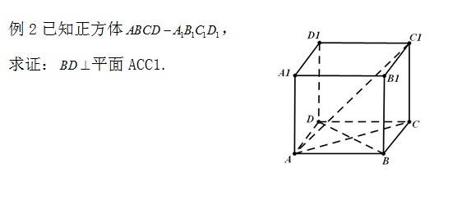
在使用线面垂直的判定定理来证明直线与平面垂直时，可先把思路集中在如何在平面内找到两条与直线垂直的相交直线.对于求证空间两直线的垂直，有时候可以利用线面垂直而得

Slide 29
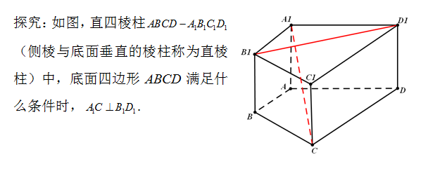

Slide 30

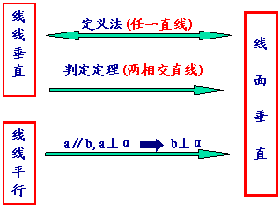

1通过本节课的学习，你学会了哪些判断直线与平面垂直的方法？
2在证明直线与平面垂直时应注意哪些问题？
3本节课涉及到哪些数学思想和方法？

Slide 31
请多提宝贵意见，
谢谢大家！

Slide 32
高中数学规则课中培育学生的核心素养
——《直线与平面垂直的判定》设计感悟

